Slide 1
Segmentez des clients
d'un site e-commerce
Xavier Barrelet
29 Juillet 2024

Slide 2
Plan de la présentation
Rappel de la problématique
Présentation du jeu de données
Présentation des différentes modélisations
Présentation de la maintenance du projet

Slide 3
Rappel de la problématique
Olist est une compagnie de vente en ligne qui aimerait utiliser ses données de clients pour dans un premier temps améliorer leurs campagnes de communication.
Dans cette optique une segmentation des clients est demandée afin de comprendre les différents types d’utilisateurs grâce à leur comportement d’achat et à leurs données personnelles.
Une proposition de contrat de maintenance basée sur une analyse de la stabilité des segments au cours du temps est également demandée pour s’assurer que la segmentation restera pertinente au fil du temps.

Slide 4
Présentation du jeu de données
Les données concernant les habitudes d’achat des clients (RFM) ainsi que leur satisfaction moyenne vont être utilisées pour la segmentation .
Les variables utilisées sont toutes quantitatives et liées à un client unique (basé sur leur customer_unique_id):
Average_review: la satisfaction moyenne.
Recency: le nombre de jours depuis le dernier achat.
Frequency: Le nombre de commandes effectuées.
Monetary_value: La somme totale dépensée.

Slide 5
Présentation du jeu de données
71 clients ayant plus de 7 commandes ont été exclus afin d’éliminer quelques outliers sur les graphs PCA et d’obtenir une meilleure visibilité des clusters.
Les données vont être standardisées via un StandardScaler pour permettre un meilleur fitting des modèles de partitionnement (clustering).
Un échantillon de 40’000 clients va être utilisé pour les modèles de clustering par densité et de regroupement hiérarchique vu qu’une taille plus élevée nécessite trop de ressources.

Slide 6
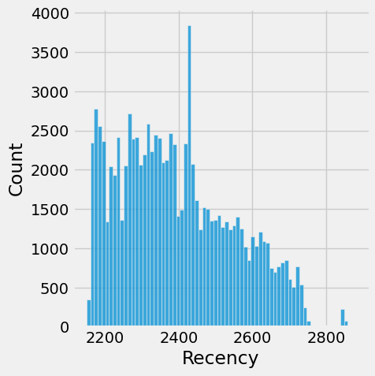
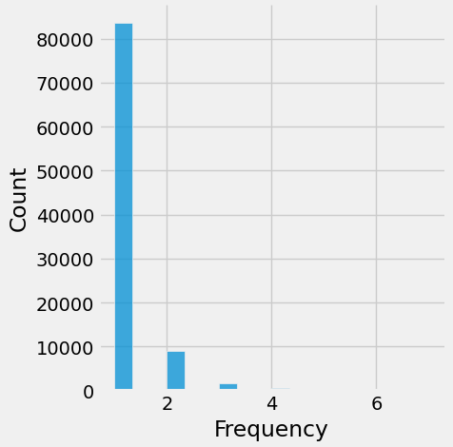
Présentation du jeu de données - distributions

Slide 7
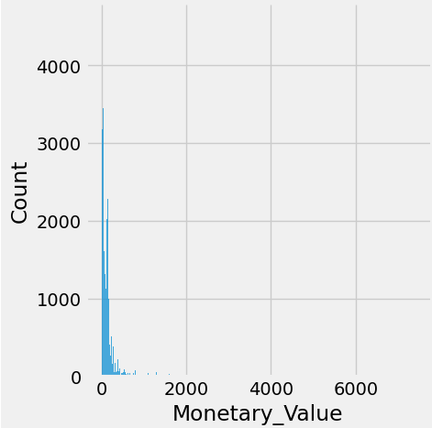
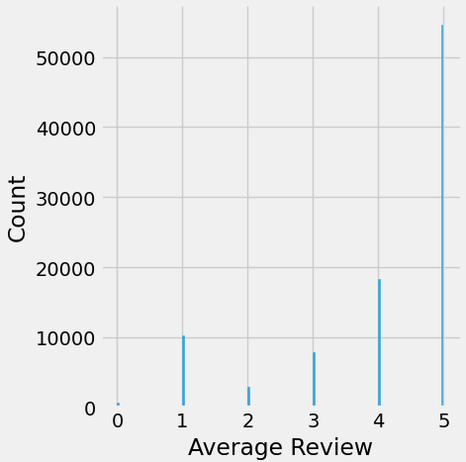
Présentation du jeu de données - distributions

Slide 8
Présentation du jeu de données – RFM segments
Les variables de Recency et Monetary_value sont converties en une valeur entre 1 et 4 dépendamment de leur quartile.
Les valeurs uniques de la Frequency sont trop peu nombreuses pour utiliser des quartiles, la conversion est faite selon la logique:
Frequency = 1 → 1
Frequency > 1 → 2
Ces valeurs sont ensuite additionées et produisent le RFM_Score. Ce score définit la place de chaque client dans un segment RFM.
Il s’agit donc d’une segmentation effectuée via des règles business.

Slide 9
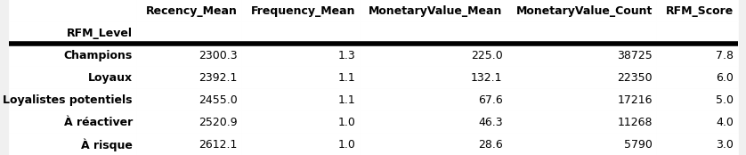
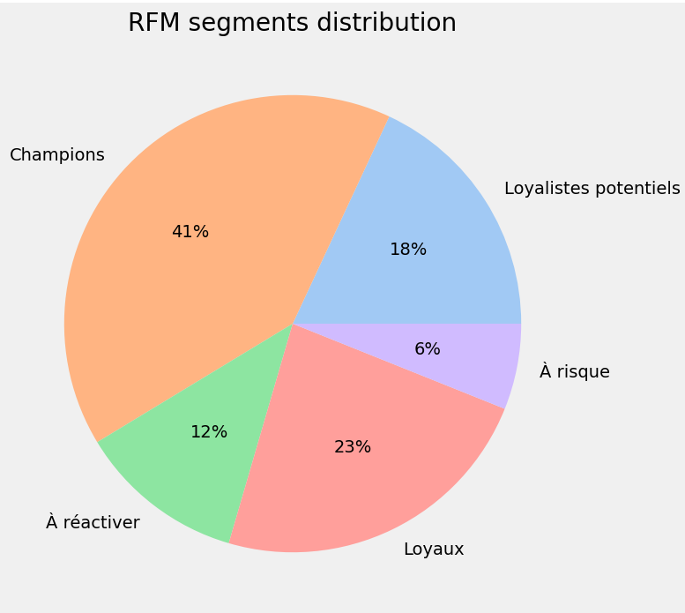
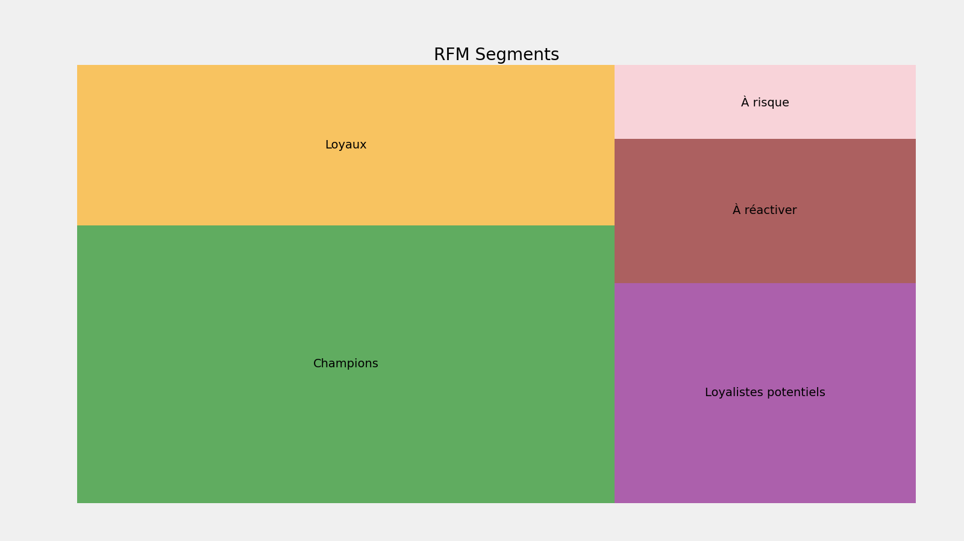
Présentation du jeu de données – RFM segments

Slide 10
Présentation des différentes modélisations
Différents algorithmes de clustering et leurs paramètres vont être testés afin de déterminer lequel est le plus pertinent pour notre cas.
Les seules solutions considérées vont être celles produisant entre 2 et 10 clusters.
Une vérification finale de 100 itérations va être effectuée avec le meilleur modèle pour évaluer la forme et stabilité des clusters.
Les algorithmes considérés sont:
Kmeans
Clustering par densité: DBScan et Optics
Hierarchical clustering

Slide 11
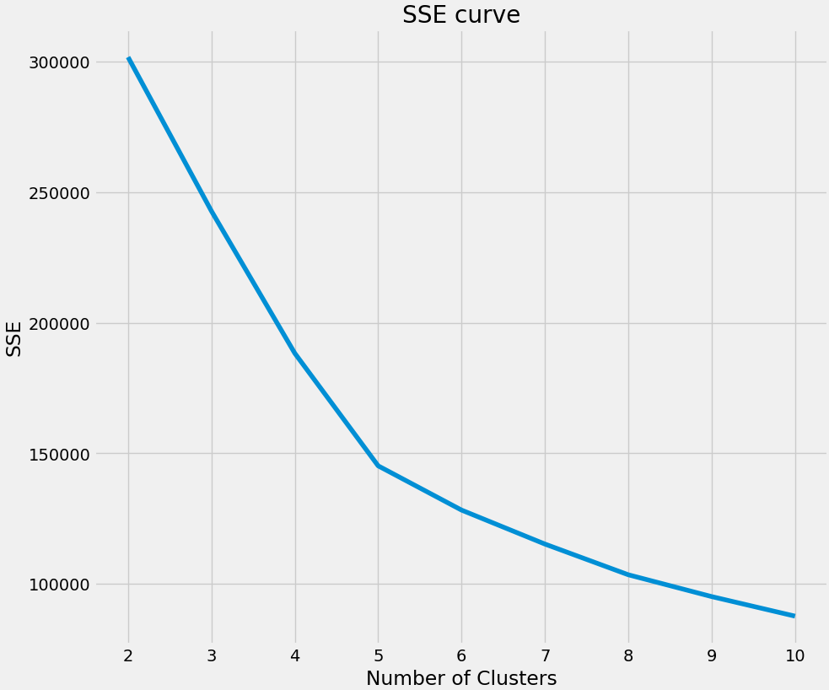
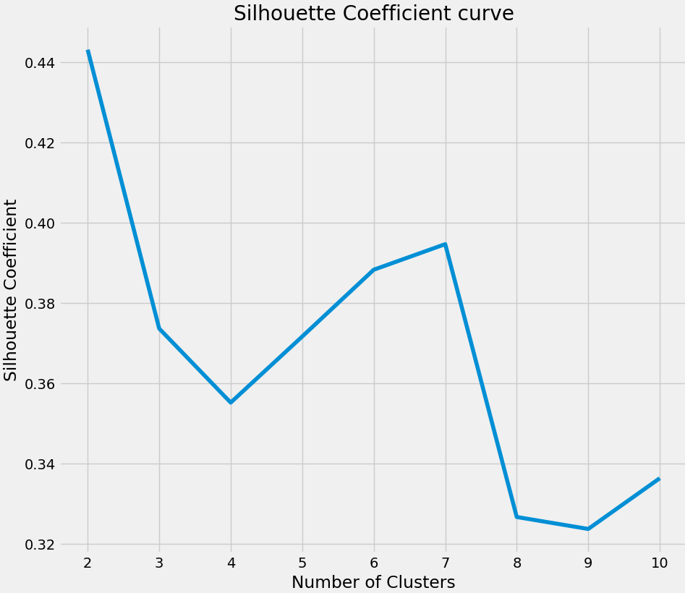
Modélisation - KMEANS

Slide 12
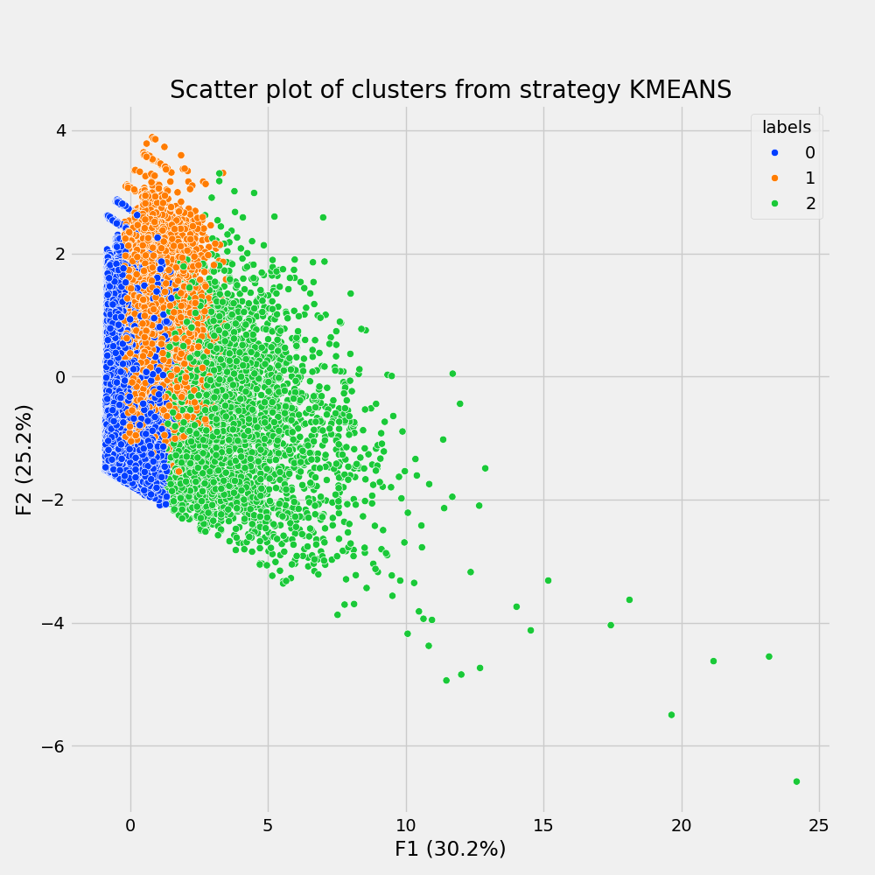
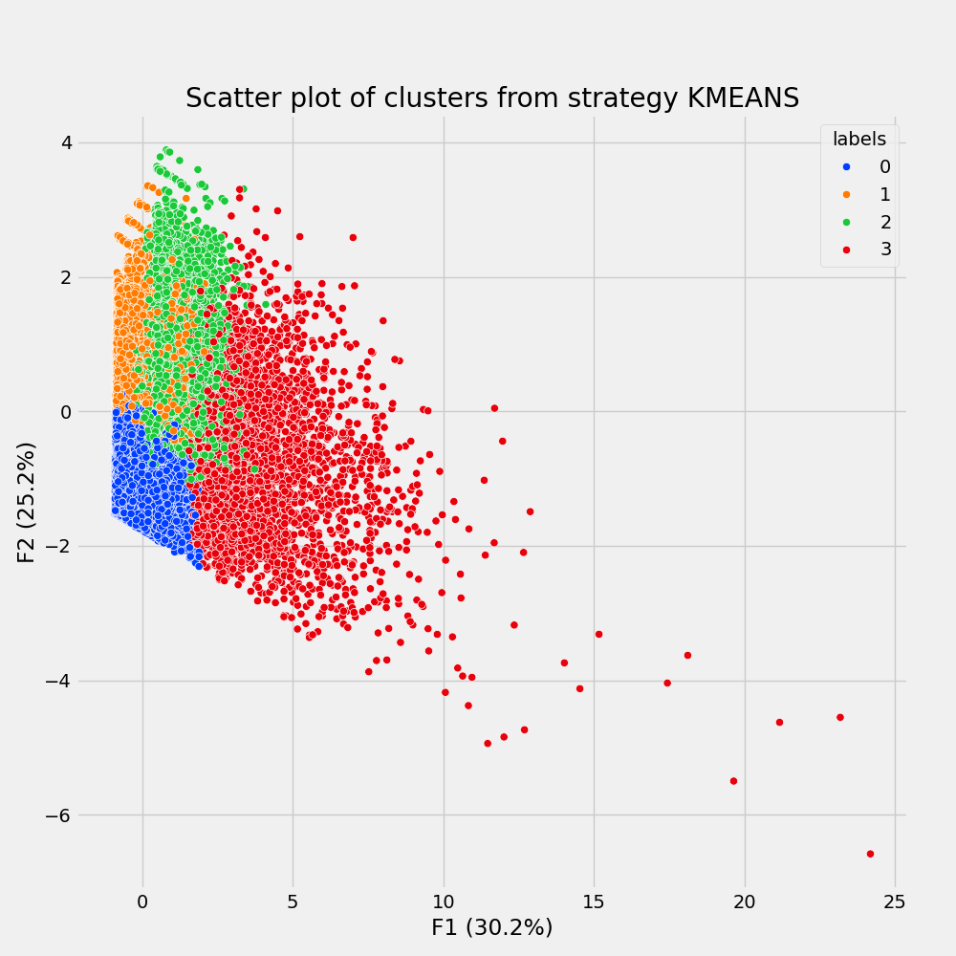
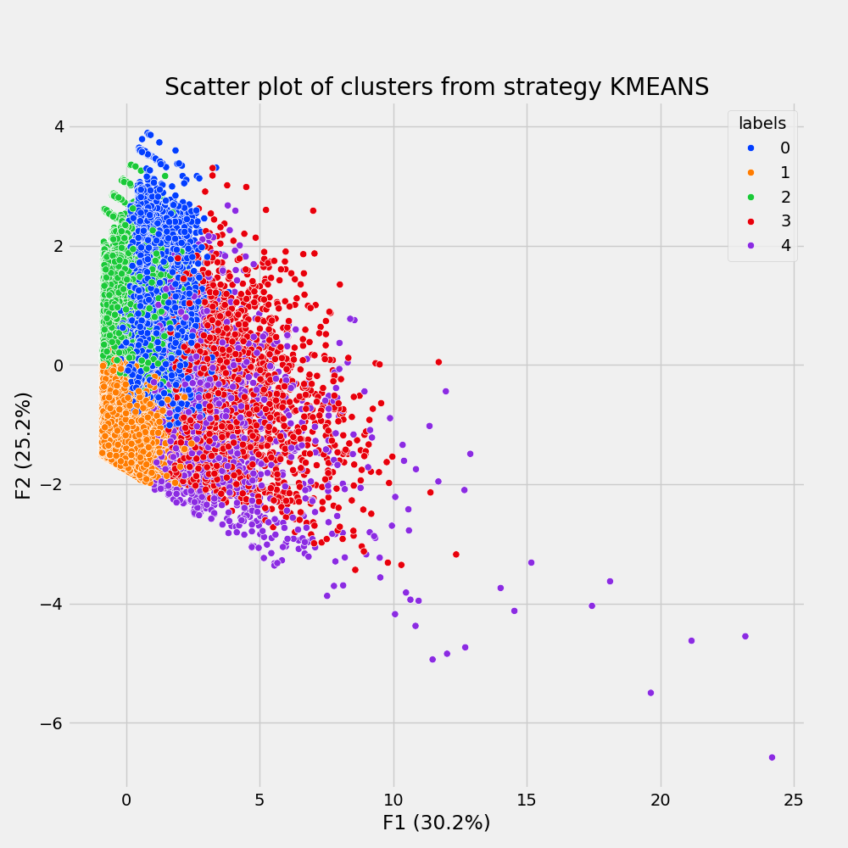
Modélisation - KMEANS

Slide 13
Modélisation – Densité
DBSCAN
Le nombre de clients minimal par cluster est 100.
La valeur epsilon (le rayon partant d’un point indiquant un voisinage/cluster) est itérée entre 0,01 et 2,00 (écart de 0,01) afin de visualiser les clusters trouvés.
OPTICS
Pas d’epsilon, la seule variable changeante est le nombre de clients minimal par cluster. Ce dernier est itéré entre 25 et 125 (écart de 5).
Ces algorithmes ne marchent pas bien pour notre cas. Il y a trop de bruit et les clusters trouvés ne sont pas pertinents.

Slide 14
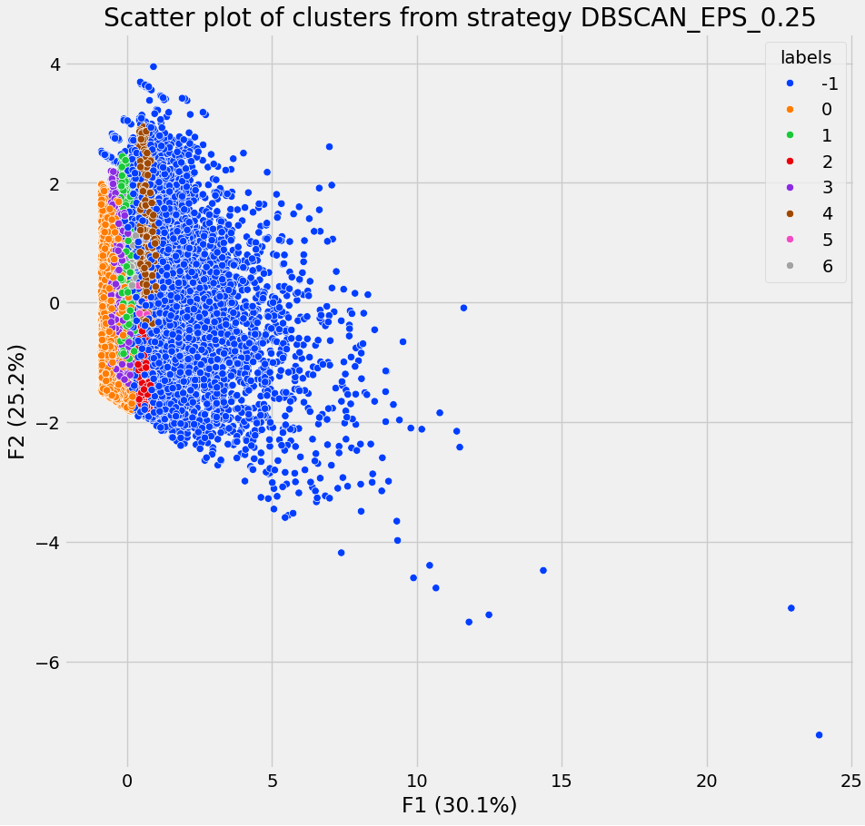
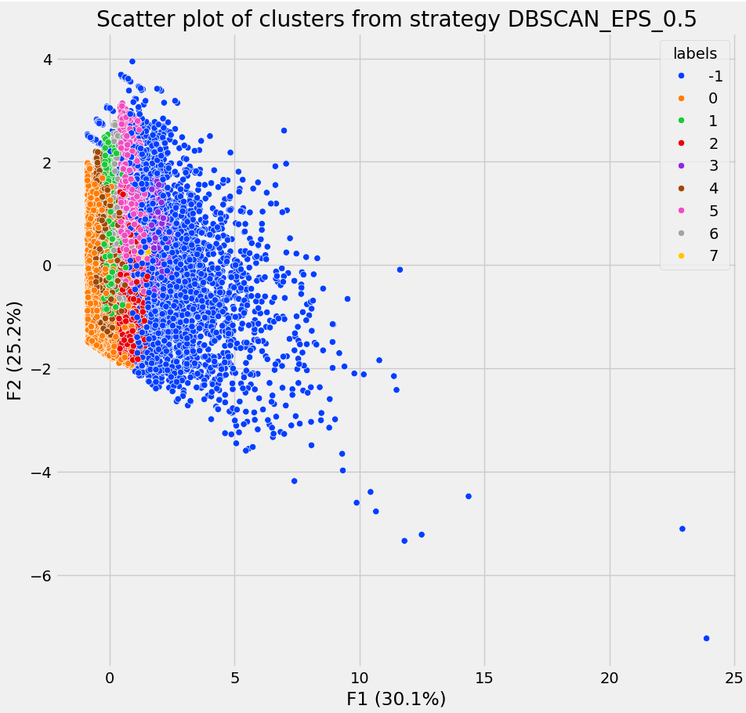
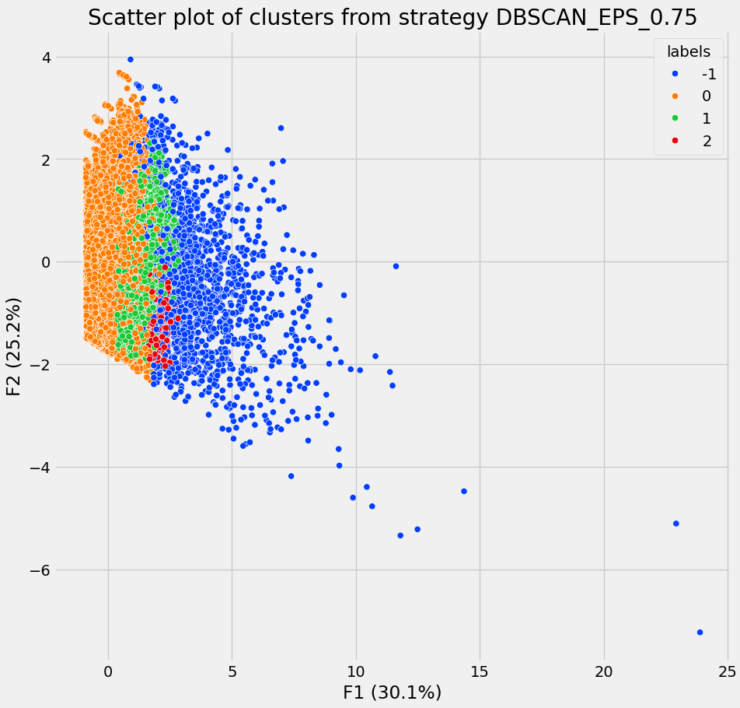
Modélisation - DBSCAN

Slide 15
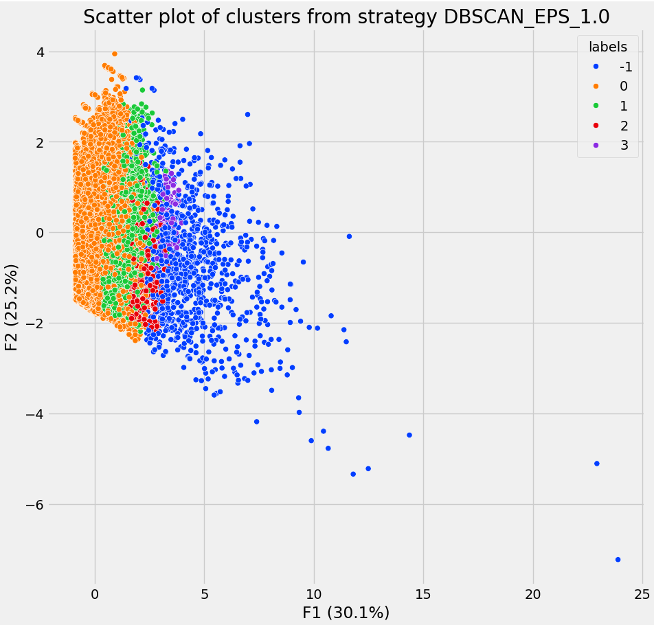
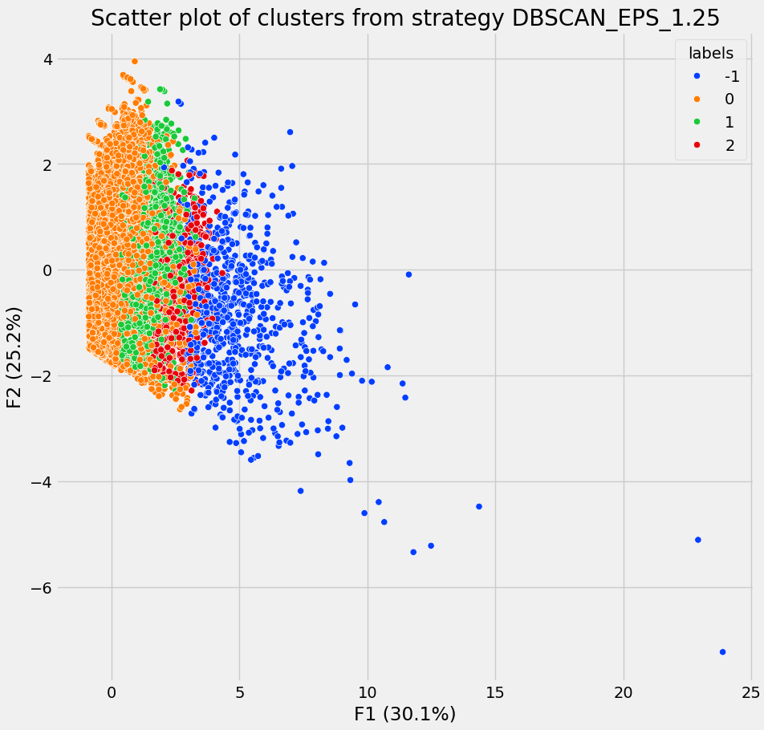
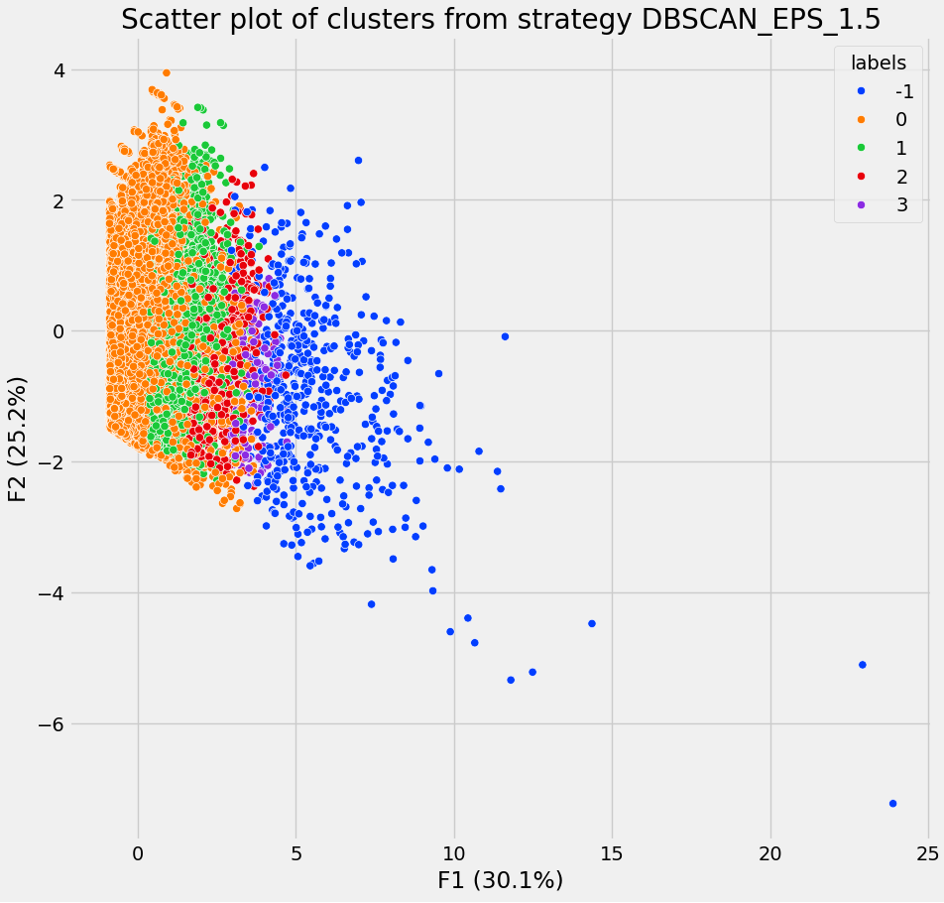
Modélisation - DBSCAN

Slide 16
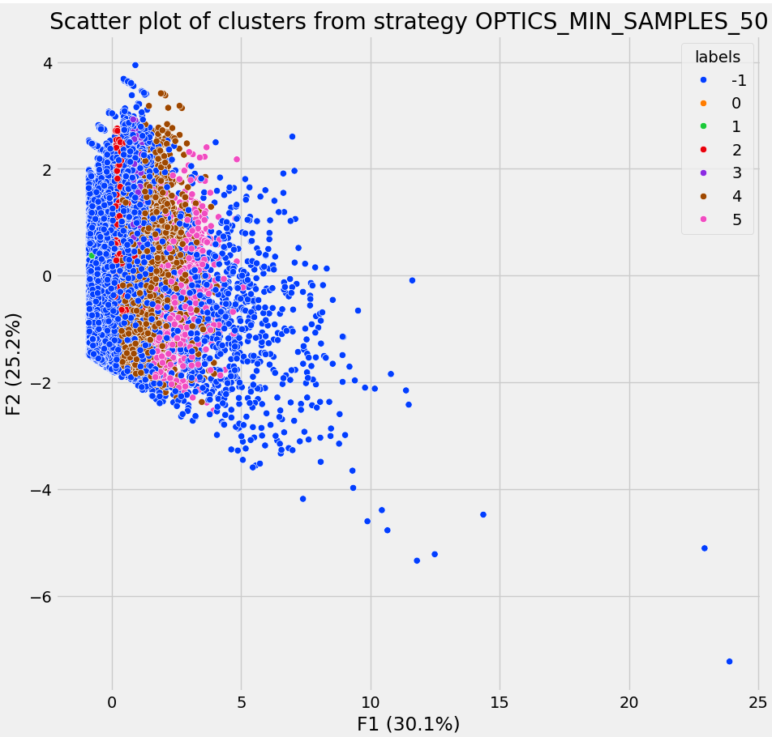
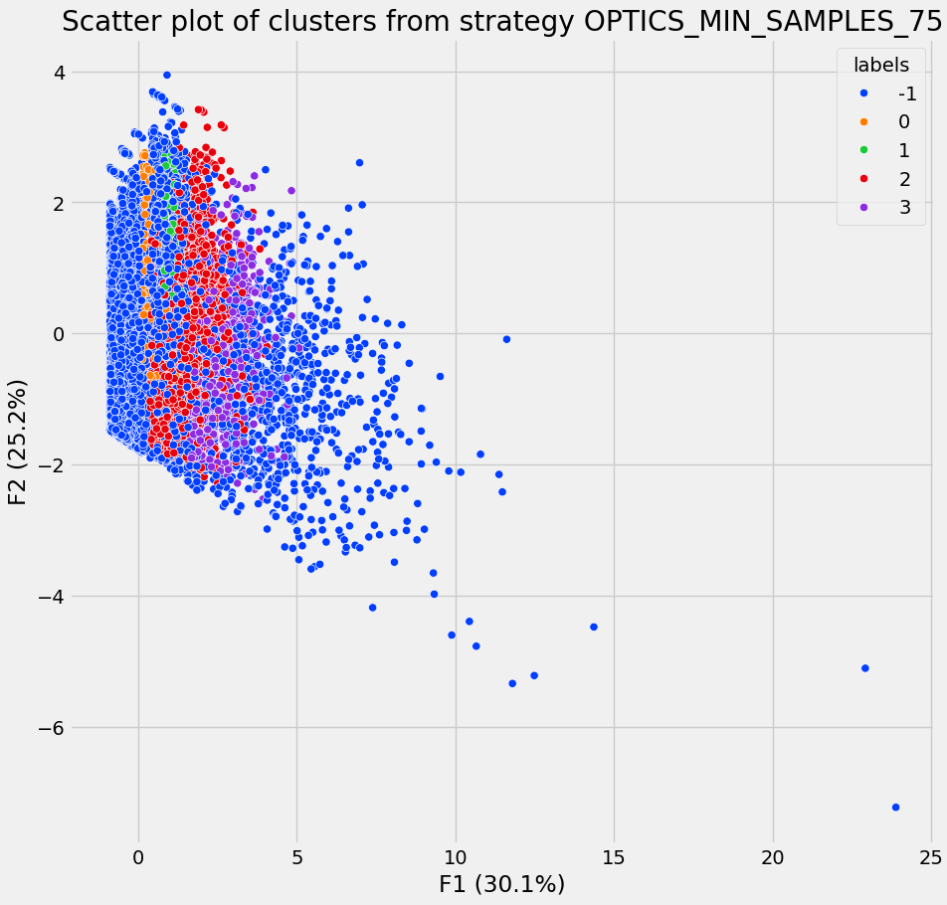
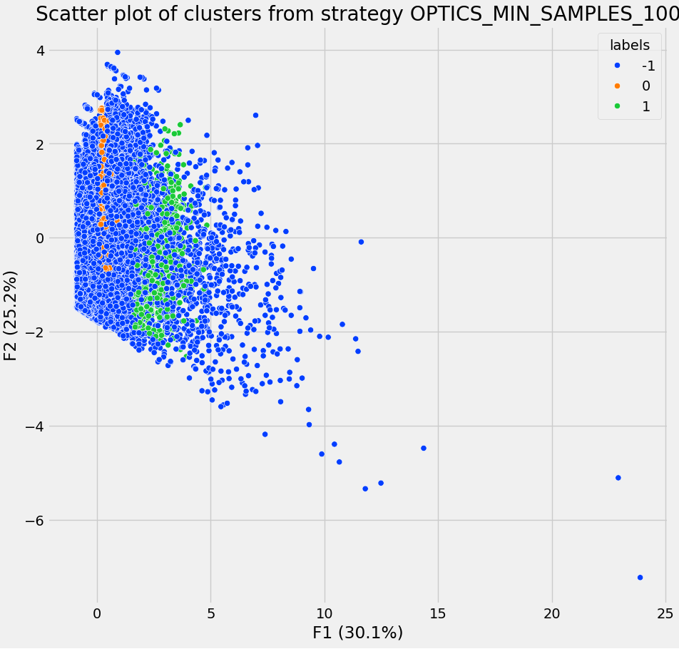
Modélisation - OPTICS

Slide 17
Modélisation – Regroupement hierarchique
Produit de meilleurs résultats que les algorithmes de clustering par densité.
Les résultats sont proches de ce que Kmeans produit, cependant certains clusters se mélangent trop.
Comparaisons avec Kmeans sur le slide suivant.

Slide 18
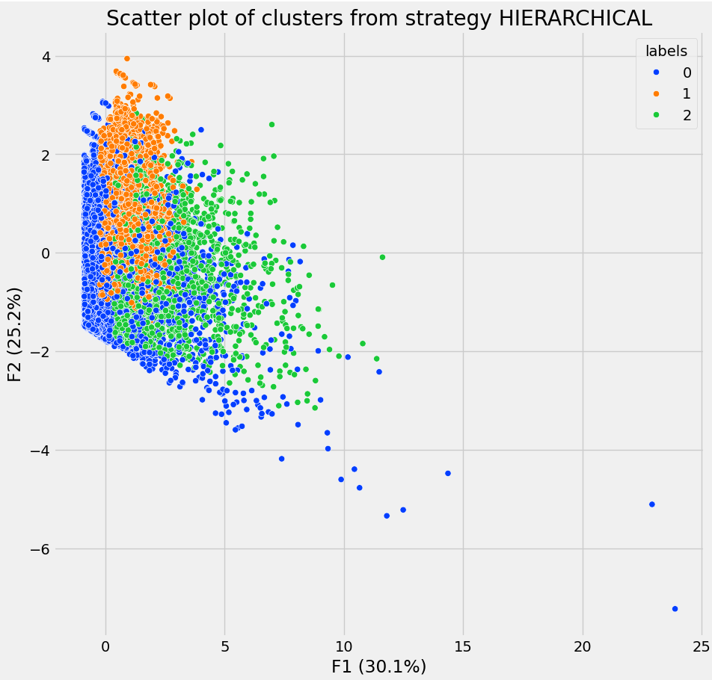
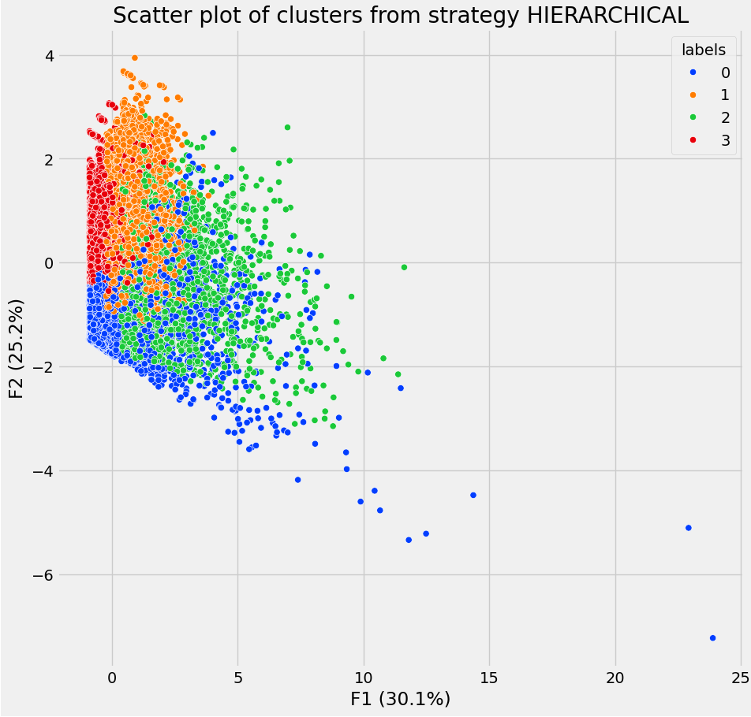
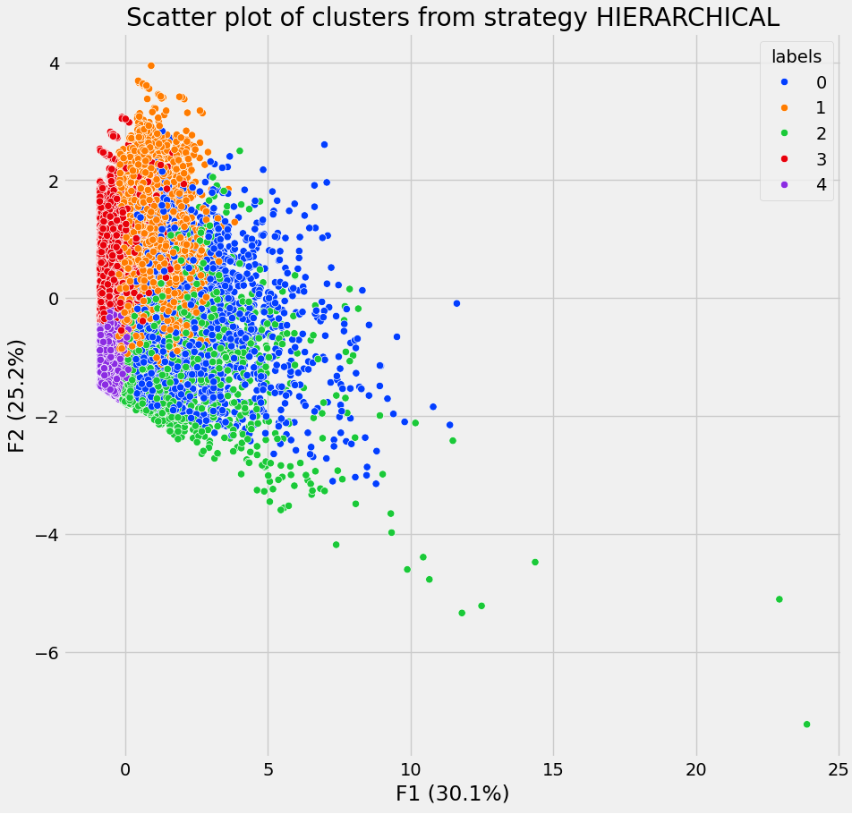

Slide 19
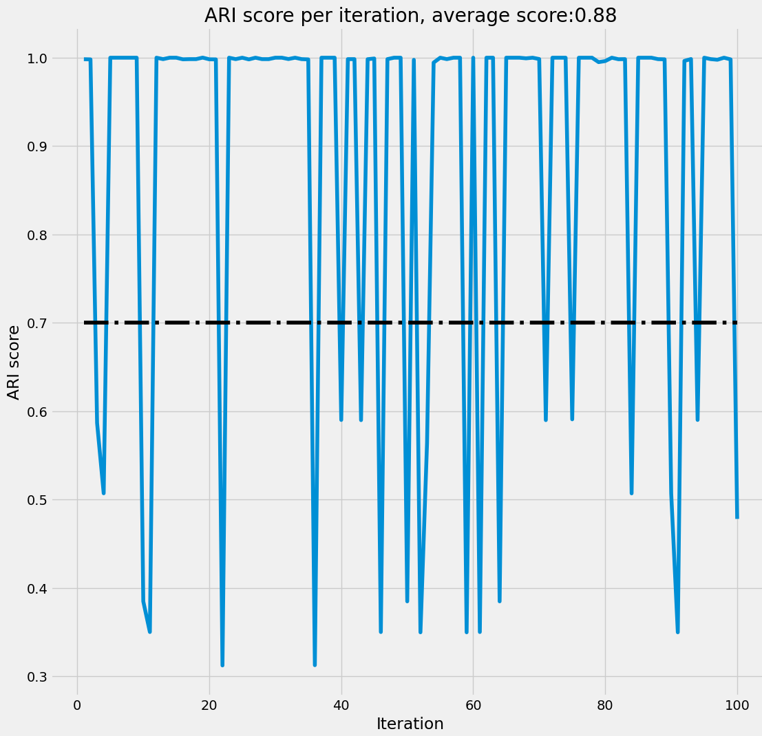
Modélisation – Modèle final
L’algorithme final sélectioné est le Kmeans avec 4 clusters.
100 itérations pour vérifier la stabilité et forme des clusters produit un score ARI moyen de 0.88:

Slide 20
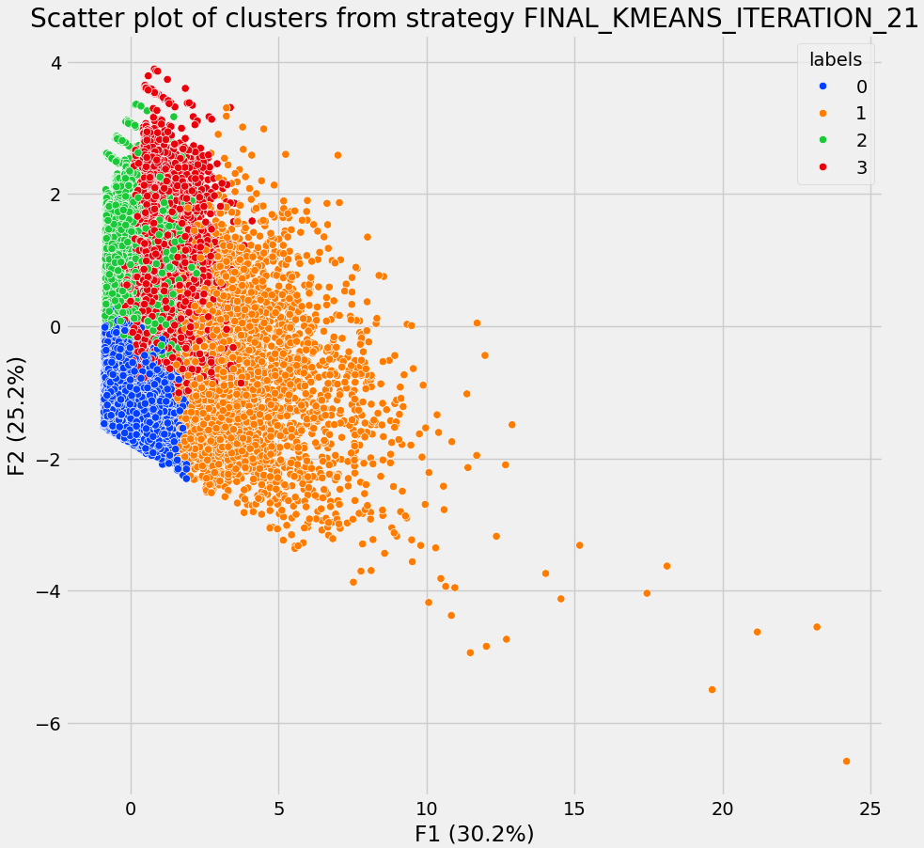
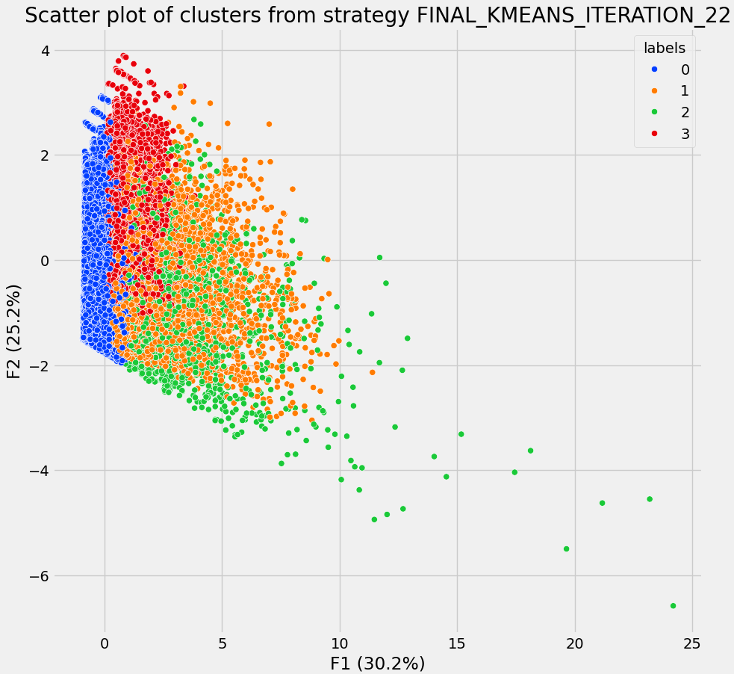
Modélisation – Modèle final
Voici un exemple d’un résultat différent :

Slide 21
Stratégie d’ajout des nouveaux clients
Un nouveau client n’a pas encore effectué de commande et on s’intéresse ici uniquement au comportement d’achat, il ne pourra donc pas rejoindre un cluster pour l’instant.
Un nouveau cluster pourrait être créé avec ces nouveaux clients sans achat.
Une fois une commande effectuée le modèle pourra prédire le cluster du client.
En réalité d’autres métriques seraient également considérés pour ce genre de classification comme par exemple son browser agent, sa navigation sur le site ou son utm_campaign.

Slide 22
Maintenance du projet – première méthode
La première méthode considère une période A de X semaines partant de la date d’achat la plus ancienne du set de données et une seconde période B de également X semaines située juste après la A.
Un modèle Kmeans avec 4 clusters est entraîné sur la première période et un second modèle est entraîné sur tout le set de données.
Ces deux modèles sont ensuite utilisés pour prédire les clusters sur la période B. Un score ARI est ensuite produit entre les deux prédictions pour constater leur écart.
Cette méthode est particulièrement efficace avec une importante saisonabilité/périodicité comme par exemple avec une saison de solde.

Slide 23
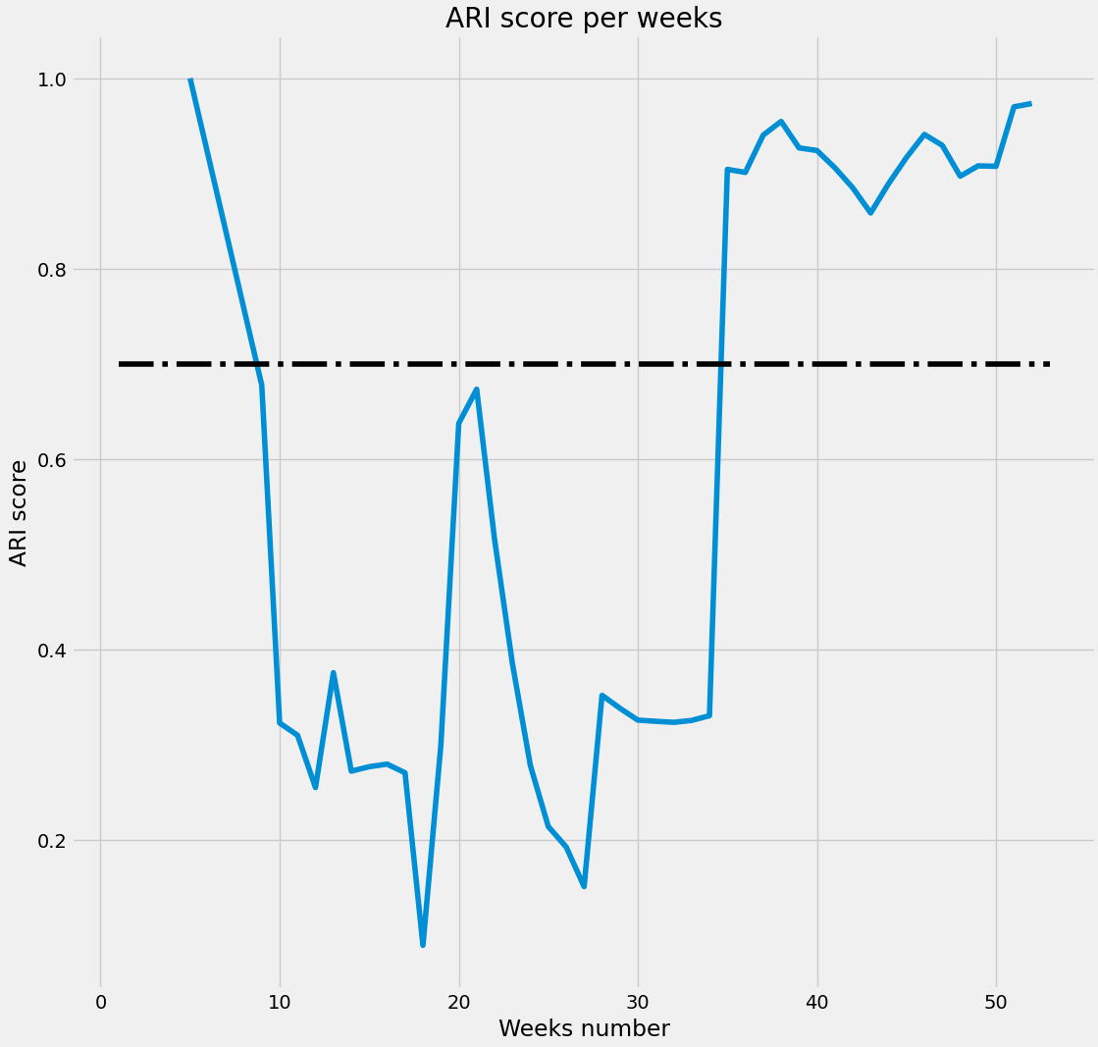
Maintenance du projet – première méthode
Le meilleurs temps pour réentraîner le modèle est donc après environ 9 semaines.
Le modèle pourrait également être réentraîner vers 27 semaines si 9 semaines est trop tôt.

Slide 24
Maintenance du projet – seconde méthode
La seconde méthode considère une période A de X semaines partant de la date d’achat la plus ancienne du set de données comme avec la première méthode mais la seconde période B est située juste après la A et couvre le reste du set de données.
Les modèles et le score ARI fonctionnent de la même façon qu’avec la première méthode.
Cette méthode est plus pertinente pour une durée importante comme ici sur 2 ans et sera celle qui donnera le résultat final.

Slide 25
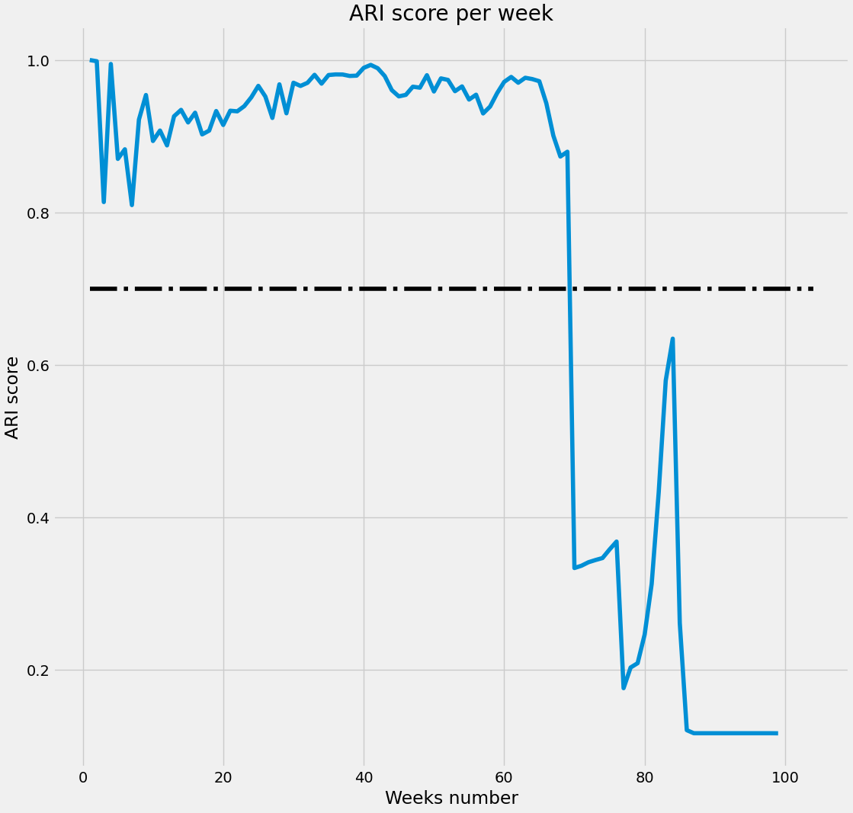
Maintenance du projet – seconde méthode
Le meilleurs temps pour réentraîner le modèle est après environ 70 semaines.

Slide 26
Discussion

